Slide 1
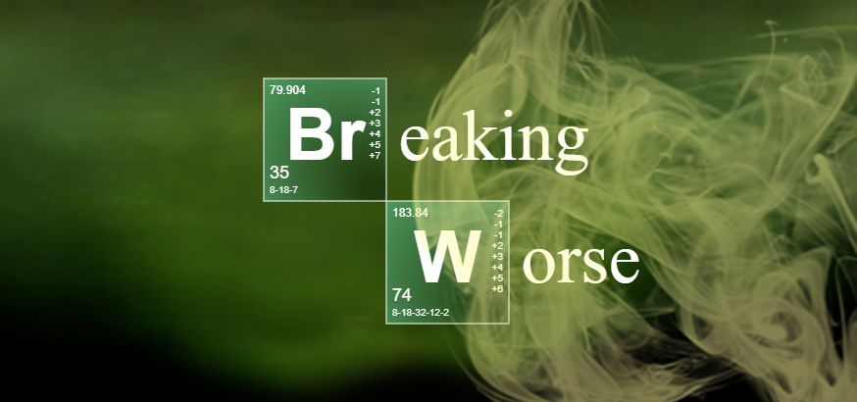
Breaking Worse
Notes:
Ein Unglück kommt selten allein, du hast Krebs und die Heilung kostet ein Vermögen.
Wo sollst du nur so schnell so viel Geld herbekommen?
Zum Glück hat dein bester Freund eine Idee:
Ihr steigt zusammen in das lokale Drogengeschäft ein.
Mit einer Ausstattung, die noch sehr zu wünschen übrig lässt und reichlich Motivation stürzt ihr euch ins Geschehen.
Verborgen vor dem wachsamen Auge der Polizei müsst ihr die verschiedenen Gefahren und Herausforderungen des Drogengeschäfts meistern, bevor eure Zeit abläuft.

Slide 2

Übersicht – „Breaking Worse“?
Basiert auf der Welt von „Breaking Bad“
Diagnose Krebs und unmöglich hohe Heilungskosten
Lösung: Schnelles Geld durch Drogenhandel
2 Spieler: ähnlich zu Walter White und Jesse Pinkman
Allerdings: Spieler sind anfangs noch keine „Meisterköche“

Slide 3
Spielziele – „Win or Game Over“
Gewinnkriterien:
Genug Geld für „Kauf der Heilung“ erreicht
Lebenspunkte nicht auf 0
Kooperation beider Spieler elementar
„Game Over“:
Zeit abgelaufen
Lebenspunkte endgültig auf 0

Slide 4
Spielmechanik - Basics
2D Welt
Freies Bewegen auf Karte
Stadt
Haus der Spieler mit „Küche“
Begrenzte Ressourcen:
Zeit
Geld
Lebenspunkte

Slide 5
Spielmechanik - Kernprinzip
Begrenzte Ressourcen:
Einzig nicht erneuerbar: Zeit
Geld
Lebenspunkte

Slide 6
Spielmechanik - Kernprinzip
Zeit:
„Wie lange verbleibt bis zum Tod durch die Krankheit?“
Wenn Zeit auf null: Game over!
Läuft während des Spiels ab
Zusätzlicher Verlust:
Haftstrafe
Ablaufen der Lebenspunkte
Auffüllen der Lebenspunkte
Nicht volle Lebenspunkte über Zeit

Slide 7
Spielmechanik - Kernprinzip
Geld:
„Können wir uns die Heilung leisten?“
Spielziel erreicht!
Ermöglicht Kauf von
Rohstoffen
Auffüllen der Lebenspunkte
Ausbau der Küche & Produktion
Bei Ausbau: Risikomanagement
„Known Risk“ Vs. „High Risk“

Slide 8
Spielmechanik - Kernprinzip
Lebenspunkte LP:
„Handlungsspielraum“ bei Konfrontation
Bei Verlust von LP:
Weniger als maximale LP:
Zeit läuft schneller ab
Heilung möglich, kostet Geld
0 verbleibende LP:
Zweite Chance: Heilung auf kosten von Geld und Zeit
Sonst: Game Over!

Slide 9
Spielmechanik – Gefahren
Polizei:
Primäre Antagonisten – Patrouillieren die Stadt
Gefahr: Haftstrafe kostet Zeit und Geld
Bei Kampf:
Sehr gefährliche Gegner
Verstecken besser als offener Kampf
Fahndungslevel
Zeigt Level der Polizeiaktivität an
Verringert langsam über Zeit
Nach Absitzen einer Haftstrafe reduziert
Polizisten verfolgen die Spieler
Lokale Feinde – „Kartell“
Bleiben auf ihrem Revier
Kampf einfacher als gegen Polizei
Kartellgegner verfolgen die Spieler nicht
Möglichkeit des Game Over durch:
Haftstrafe länger als verbleibende Zeit
Tod im Kampf mit Polizei oder Kartell

Slide 10
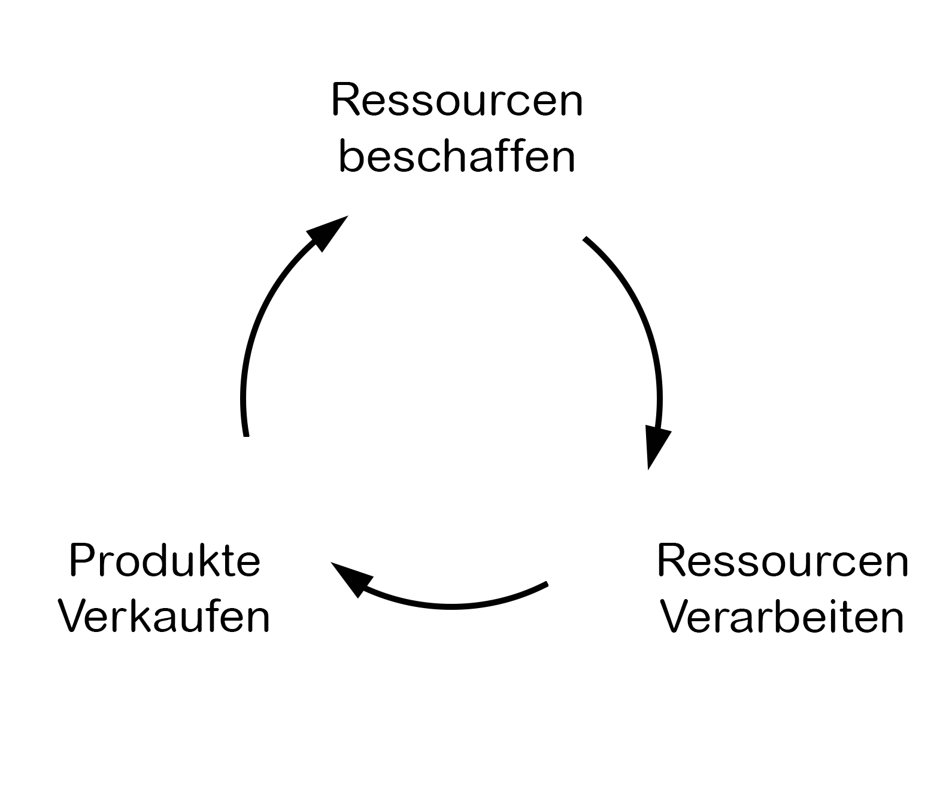
Spielmechanik – Beschaffen von Ressourcen
Geld
Verkauf von Drogen in der Stadt
Risikomanagement: Verkauf bei Gegnern gefährlich
Verkauf in Kartellgegend lukrativer
Verkauf vor Polizei erhöht Fahndungslevel
Lebenspunkte
Heilung in der Klinik
Teuer aber stoppt den schnellen Zeitverlust
Rohstoffe
Kauf bei lokalen Händlern
Kauf in Nähe von Polizei kann Fahndungslevel erhöhen
Selten: Finden auf der Karte

Slide 11
Spielmechanik – Herstellung von Drogen
Auswahl eines Rezepts
Beschaffung der benötigten Ressourcen
Verarbeitung der Ressourcen in der Küche
Kooperation wichtig
Ausbau der Küche:
Kostet Geld
Erhöht Produktionskapazität
Erregt mehr Aufmerksamkeit
Höheres Verdachtslevel
Höhere Haftstrafen

Slide 12
Spaßfaktoren
Warum macht das Spiel Spaß?
Spannung: Zeitlich immer limitiert
Freiheit: Spieler suchen sich ihren eigenen Weg
Kooperation: Spieler müssen eng zusammenarbeiten und planen um zu gewinnen
Abwechslung: Spieltempo wechselt zwischen langsam und schnell

Slide 13

Haben Sie noch weitere Fragen?

